Slide 1
CINECODE
SSAFY 12th GUMI 01 Final Project
Movie Recommendation Algorithm Project
Team 3 Minjoo Kim Yeonji Choi
Notes:
안녕하세요, 3팀 관통 프로젝트 발표 시작하겠습니다.

Slide 2
INDEX
························································································································································································
01 팀원 소개 및 역할 분담
02 기획
03 구현 기술
04 시연
05 개선 사항 및 QnA
Notes:
발표 목차는 다음과 같습니다.

Slide 3


·················· 01 팀원 소개 및 역할 분담 ···································································································································· 02 기획 ·······················
팀장 김민주
팀원 최연지
(DB) 초기 영화, 장르 데이터 로드 (FE&BE) Navbar, 영화 상세 정보 및 상태 관리,
리뷰 CRUD
(FE&BE) 로그인, 회원가입, 회원 정보 수정,
검색 및 감정 인식 기반 영화 추천,
Navbar 시계 설정 기능
Notes:
저희 팀은 프론트와 백엔드 구분 없이 기능별로 개발 파트를 나눠 분담하였습니다. 초기 데이터 생성과 영화, 리뷰 관련 기능은 제가 맡아서 개발하였고, 회원과 검색 관련 기능은 팀원이 전담하였습니다.

Slide 4
·················· 02 기획 ·················································································································································································································
기획 의도
🎙️
📑
🎞️
음성 인식을 통한 감정 분석 영화 추천 서비스
영화 리뷰 작성 및 공유
개인화된 영화 목록 생성
Notes:
저희 프로젝트 시네 코드는 다음 3가지 기능을 목적으로 제작되었습니다.
첫번째로 사용자의 음성을 입력 받아 감정을 분석하고 그에 맞는 영화를 추천해주는 것입니다.
또 영화에 리뷰를 작성하고 공유해 사용자들 간의 활발한 상호작용을 촉진시키는 것입니다.
마지막으로 사용자마다 영화의 상태를 관리할 수 있는 기능을 통해 개인화된 영화 시청 경험을 제공하여
사용자의 영화 감상 여정을 보다 체계적으로 관리할 수 있게 하는 것입니다.

Slide 5
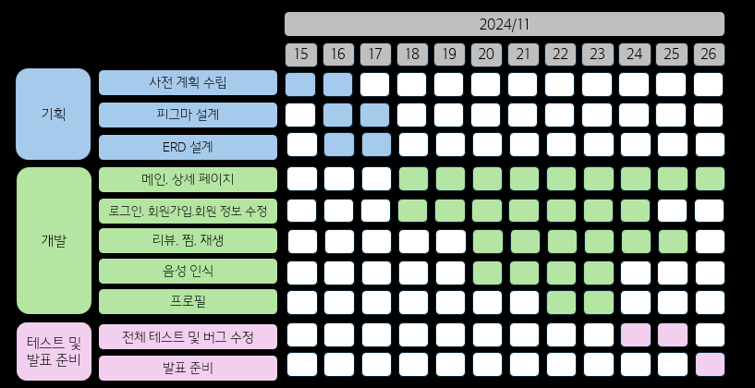
·················· 02 기획 ·················································································································································································································
개발 일정
Notes:
저희의 개발 일정표입니다.
15일부터 17일까지 초기 기획을 수립하였고 이후 개발에 착수하여 각자 맡은 파트의 백엔드와 프론트 개발을 병렬적으로 수행하였습니다.

Slide 6
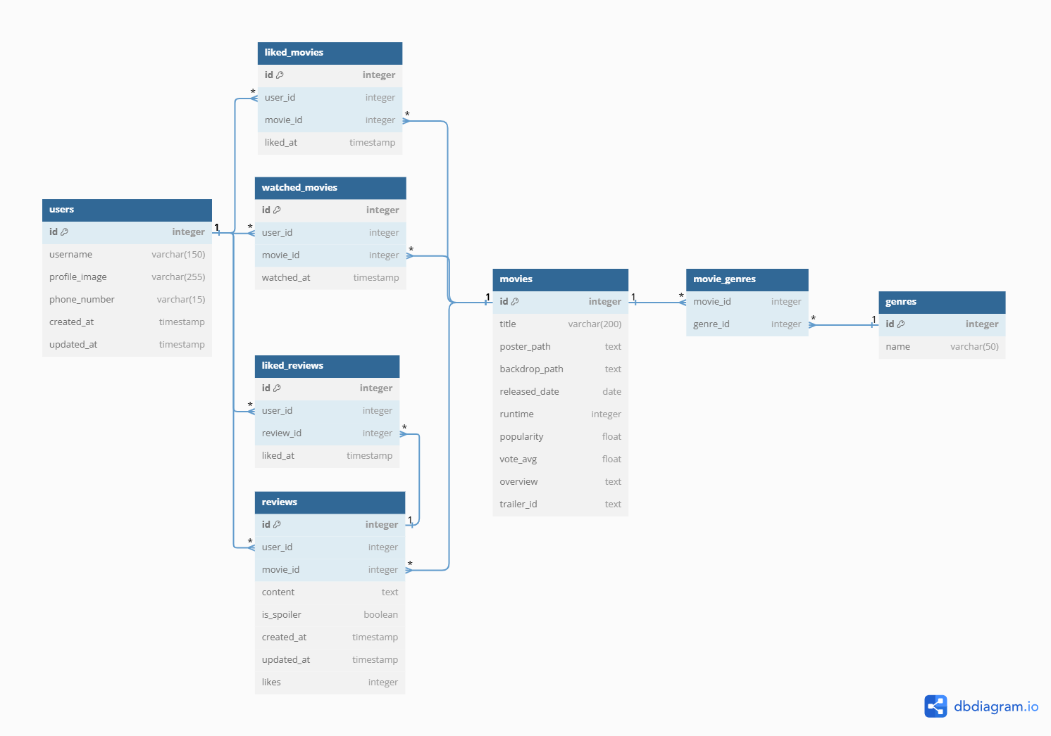
·················· 02 기획 ·················································································································································································································
ERD
Notes:
구현 기술 소개 전 저희가 설계한 ERD를 함께 살펴보겠습니다. 사용자가 재생한 영화 목록, 찜한 영화 목록, 생성한 리뷰, 좋아요한 리뷰 목록을 각각 관리하기 위해 사용자와 영화의 N:M 관계를 4개 설정하였고, 각 영화마다 1개 이상의 장르를 설정하기 위해 영화와 장르 역시 N:M 관계를 설정하였습니다.

Slide 7
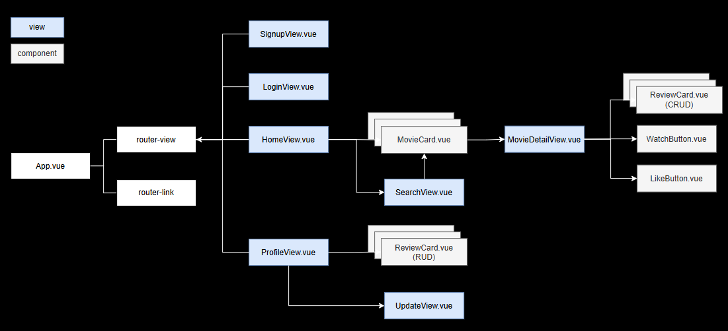
·················· 02 기획 ···································································································································································· 03 구현 기술 ··············
컴포넌트 구조도
Notes:
다음은 프론트엔드 구현을 위해 저희가 설계한 컴포넌트 구조도 입니다. 사용자와 관련된 페이지는 LoginView, SignupView, HomeView, ProfileView, UpdateView로 5개, 영화 관련 페이지는 SearchView와 MovieDetailView로 총 6개의 페이지를 구성하였습니다. 페이지마다 중복된 기능은 컴포넌트로 생성해서 Vue3의 장점 중 하나인 컴포넌트 재사용성을 통해 개발 효율을 높이고 유지보수성을 강화하였습니다. 여기까지가 저희의 기획 단계 내용입니다.

Slide 8

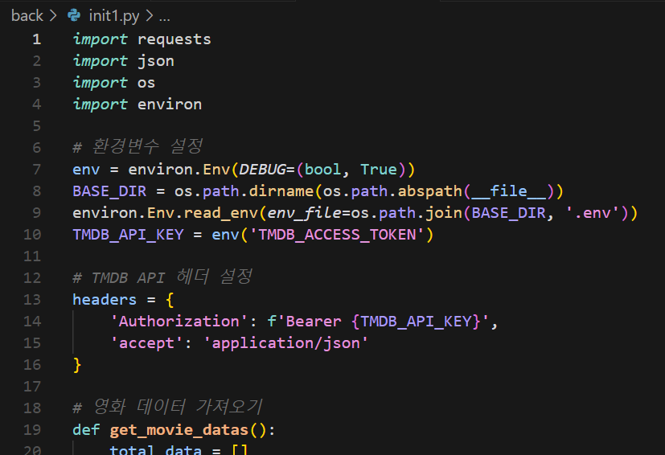
·················· 03 구현 기술 ········································································································································································································
API (1)
TMDB API Key
Notes:
다음은 구현 기술입니다. 저희가 사용한 API 소개하겠습니다.
첫번째는 TMDB API입니다. 해당 Key를 통해 TMDB의 인기 영화 상위 500여개의 항목을 초기 영화 데이터로 저장할 수 있습니다.
백엔드 가장 최상단 디렉토리에 환경변수로 키를 저장해 보안을 유지하였습니다.

Slide 9
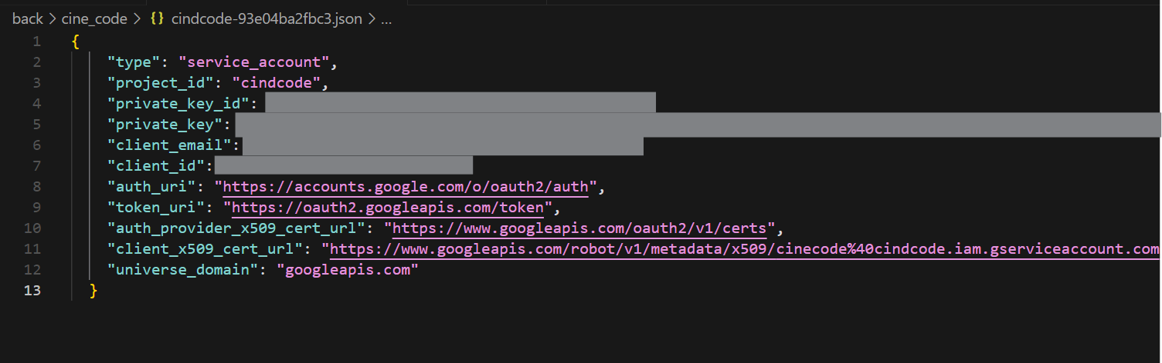
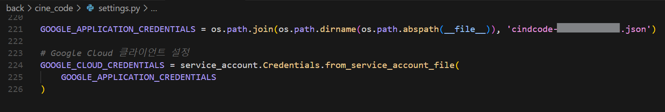
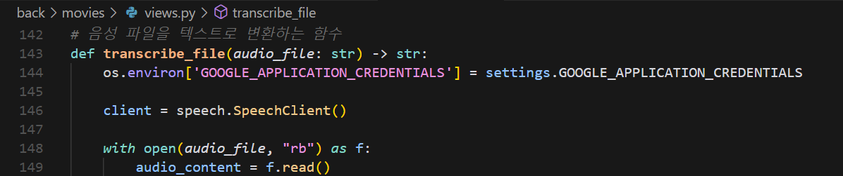
·················· 03 구현 기술 ········································································································································································································
API (2)
Google Cloud Speech-to-Text, Natural Language API
Notes:
다음은 구글 클라우드 API입니다.
해당 Key를 통해 음성을 텍스트로 변환하는 Speech-to-Text 서비스와 텍스트를 분석하여 감정 분석을 수행하는 Natural Language API를 호출할 수 있습니다.
Google Cloud는 보안성과 사용 확장성을 모두 고려해 API 키를 JSON 형식으로 제공하기때문에 우선 프로젝트 디렉토리에 해당 json 파일을 등록해야합니다. 이후 settings.py에 GOOGLE_APPLICATION_CREDENTIALS를 등록해야 환경변수로 키를 보호할 수 있습니다.

Slide 10








·················· 03 구현 기술 ·························································································································································· 04 시연 ··························
TOOL
FE
BE
DB
Notes:
다음은 저희가 사용한 툴입니다.
노션과 깃허브를 협업 툴로 사용하였고, 프로토타입은 피그마로 제작하였습니다.
통합 개발 환경은 Visual Studio Code와 Cursor를 사용했습니다.
백은 DRF, 프론트는 Vue 프레임워크를 사용했으며 언어는 각각 Python과 JavaScript로 개발하였습니다.
DB는 SQLite를 사용해 데이터를 저장하였습니다. 여기까지가 구현 기술에 대한 소개였습니다.

Slide 11
·················· 04 시연 ············································································································································ 05 개선 사항 및 QnA ····························
Live Demo
Notes:
**모든 페이지는 반응형 디자인으로 구성되어있습니다. 1. 비로그인 Home
네브 바에 국가 선택 시 해당 국가의 시간으로 변경할 수 있고, 로그인 버튼이 뜨는 것을 확인할 수 있습니다.
비로그인 사용자는 검색 기능을 사용할 수 없고 로그인 페이지로 안내되도록 설정하였습니다.
시청중인 영화와 찜한 영화 목록은 숨김 처리됩니다.
인기 영화 섹션은 DB에 저장된 영화들을 popularity 기준으로 정렬하여 상위 40개 항목을 제공합니다. Grid 컴포넌트를 사용하여 디자인하였습니다.
2. 비로그인 MoviewDetail
- DB에 저장된 영화의 meta 정보와 예고편 영상을 제공합니다.
재생/찜 버튼 클릭 시 로그인 페이지 안내됩니다.
리뷰 생성 또는 좋아요 클릭 시 로그인 페이지 안내됩니다.
3. Signup
- 전화번호 필드 추가하여 커스텀하였습니다.
- 회원 가입 시 실시간 유효성 검사를 통해 이메일 및 비밀번호 형식을 안내합니다.
회원 가입 후에는 로그인 페이지로 넘어갈 수 있도록 router 처리를 하였습니다.
4. Login
5. 로그인 Home - 로그인한 사용자에게는 시청중인 영화와 찜한 영화가 버튼을 누른 시간 순서대로 정렬되어 제공됩니다. - 해당 섹션은 캐러셀 컴포넌트를 사용해 버튼을 클릭 시 한 컴포넌트씩 넘어가도록 디자인하였습니다.
- 인기 영화 목록도 그대로 제공되는 것을 확인하실 수 있습니다.
6. 로그인 Search
- 검색창에 텍스트를 직접 입력하면 해당 텍스트가 제목에 포함된 영화를 확인할 수 있습니다.
- 음성 인식 버튼을 눌러 현재 감정을 말하면 Google Cloud API를 통해 분석된 감정 점수에 따른 장르 매핑으로 영화를 추천 받을 수 있습니다. 긍정적인 감정은 코미디, 모험, 가족, 부정적인 감정은 공포, 스릴러, 범죄, 중립적인 감정은 드라마, 로맨스, SF로 장르를 매핑하였습니다. 장르별로 랜덤 5개의 영화를 추천해주는 것을 확인할 수 있습니다. - 음성 인식과 텍스트 입력을 동시에 할 수 없도록 핸들러를 설정해 두었습니다.
7. 로그인 MovieDetail
로그인한 사용자는 재생 버튼과 찜하기 버튼을 클릭할 수 있으며 pinia의 movie store를 통해 WatchedList와 LikedList에 바로 반영되는 것을 확인할 수 있습니다.
(Home으로 가서 시청중인 목록과 찜한 목록 바뀌는 거 보여주기)
8. 로그인 MovieDetail
하단에는 리뷰를 남길 수 있는 ReviewCreateCard와 해당 영화에 작성된 리뷰를 볼 수 있는 ReviewReadCard를 확인할 수 있습니다.
리뷰 생성 시에는 스포일러 포함 여부를 선택할 수 있고, 감상평 미입력시 안내 메시지가 출력됩니다.
리뷰를 조회할 때는 최신순과 좋아요순 정렬을 선택해서 볼 수 있고, 리뷰가 생성된 시간을 시간/일/달/년으로 형식화하여 제공해주도록 처리하였습니다. 스포일러가 포함된 리뷰는 감상평을 숨길 수 있는 버튼을 추가하였고, 본인이 작성한 리뷰에는 좋아요를 누를 수 없도록 처리하였습니다.
9. 로그인 ProfileView
회원 정보 수정과 리뷰 관리를 할 수 있습니다.
10. 로그인 UpdateView
프로필 이미지, 이메일 주소를 변경할 수 있습니다.
11. 로그인 ProfileView
내가 작성한 리뷰 탭을 누르면 리뷰를 수정하거나 삭제할 수 있습니다. 리뷰의 영화의 포스터를 클릭하면 해당 영화의 Detail 페이지로 이동합니다.
내가 좋아요한 리뷰 탭을 누르면 해당 리뷰를 모아서 볼 수 있습니다.

Slide 12
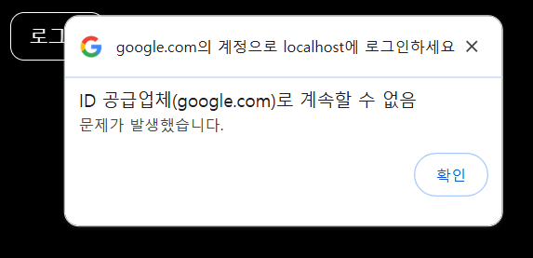
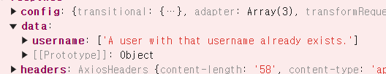
·················· 05 개선 사항 및 QnA ·······························································································································································································
개선 사항
회원 가입 시
ID 중복 검사
소셜 로그인 구현
Notes:
저희 프로젝트의 추후 개선 사항을 마지막으로 말씀드리겠습니다.
먼저 로그인 화면에 버튼만 추가해놓은 소셜 로그인 기능을 구현하는 것입니다. 또 회원 가입시 ID 중복 검사를 통해 이미 등록된 ID인 경우 사용자에게 안내 메시지가 출력되도록 처리해야합니다.
프로젝트 시간이 촉박하여 완성하지 못한 기능이지만 위 기능은 추후에 계속 보완하여 프로젝트를 최종적으로 완성할 것입니다.

Slide 13
·················· 05 개선 사항 및 QnA ····························································································································································································
QnA
Notes:
그럼 질문 받겠습니다.
(구글 로그인의 경우 사진과 같은 에러가 뜨는 이유는 Google Cloud Console의 설정과 실제 애플리케이션의 설정이 일치하지 않아서 발생하는 것으로 추정, 리디렉션 URI 설정을 꼼꼼히 확인)

Slide 14
·················· The End
감사합니다

